Slide 1
19. SQL Server. Свойства на базите от данни.

Slide 2
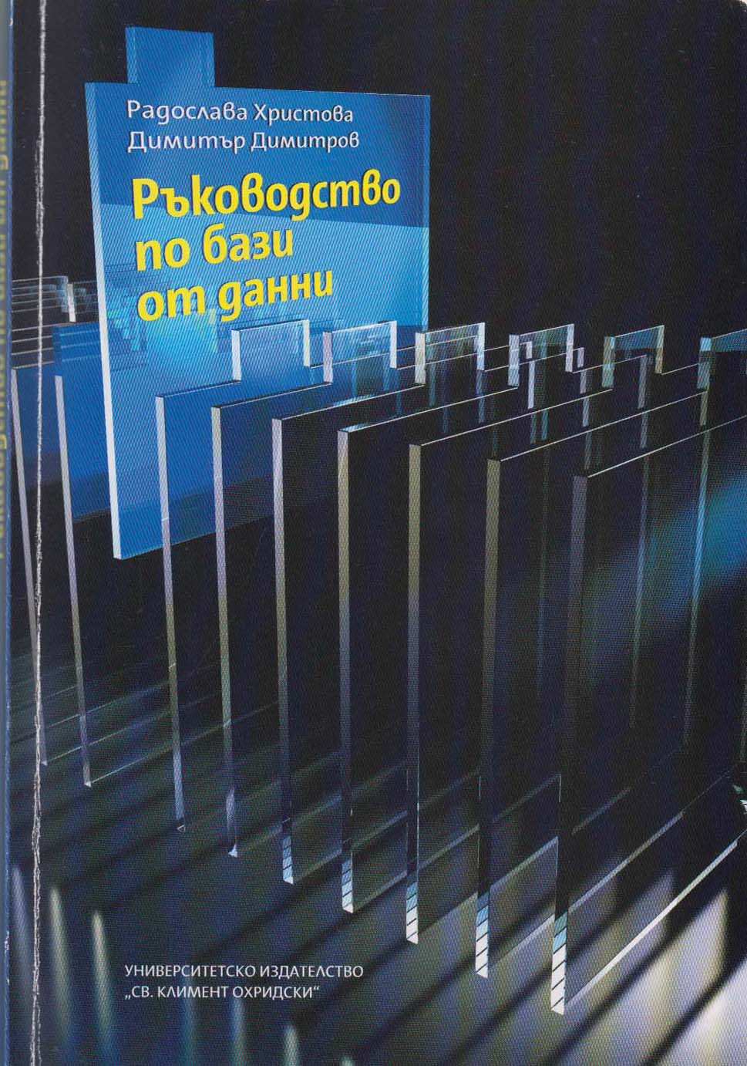
1. Използвана литература

Slide 3
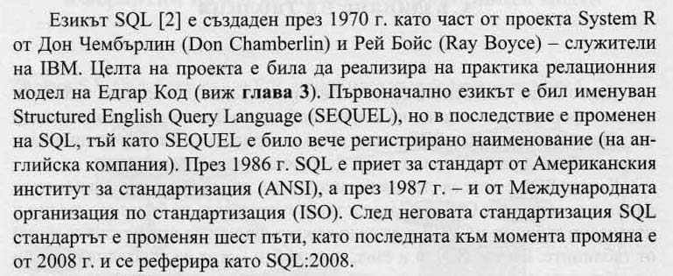
2. История

Slide 4
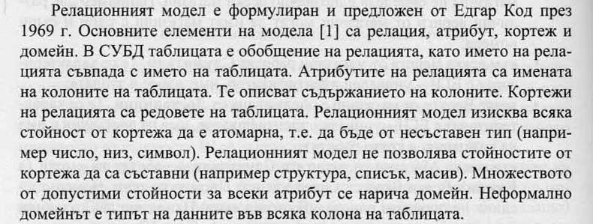
2. История

Slide 5
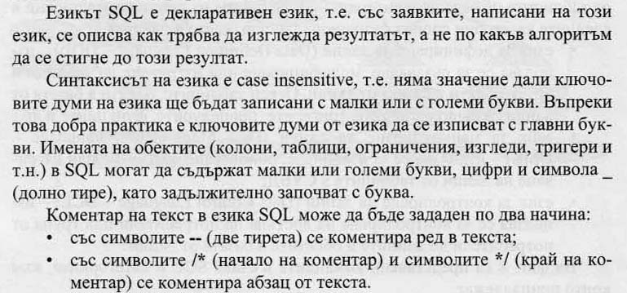
3. Синтаксис

Slide 6
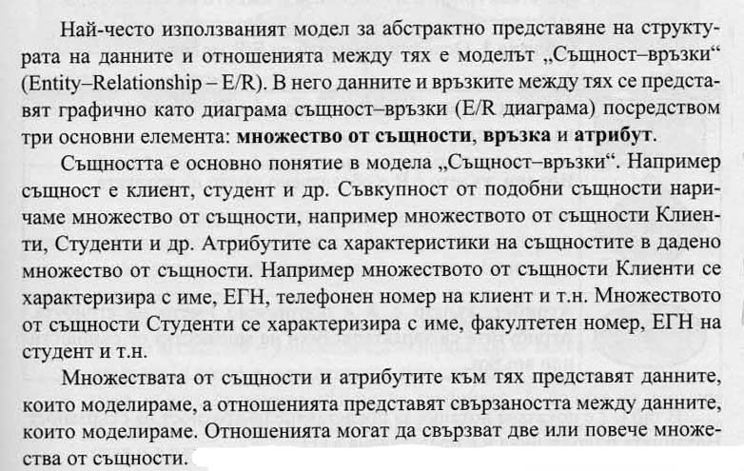
4. Модел на данни “Същност-връзки”. Основни елементи.

Slide 7
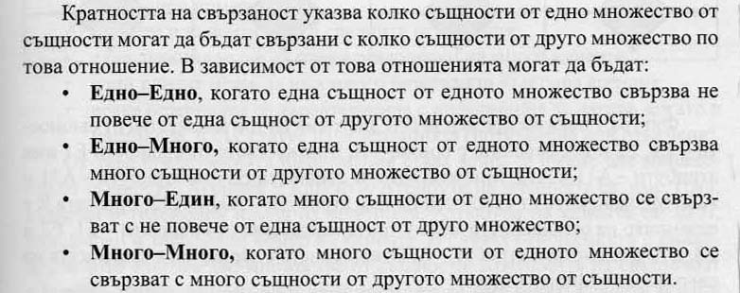
4. Модел на данни “Същност-връзки”. Основни елементи.

Slide 8
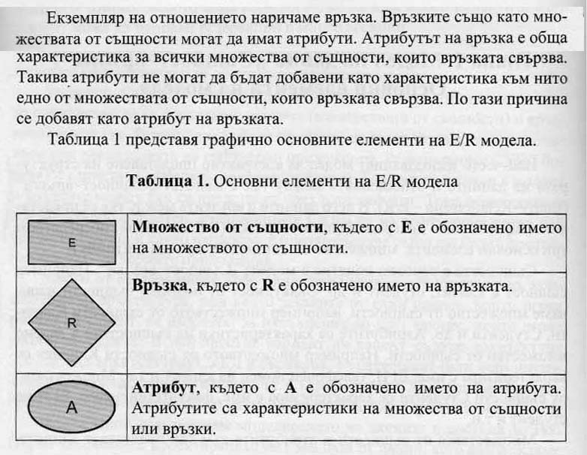
4. Модел на данни “Същност-връзки”. Основни елементи.

Slide 9
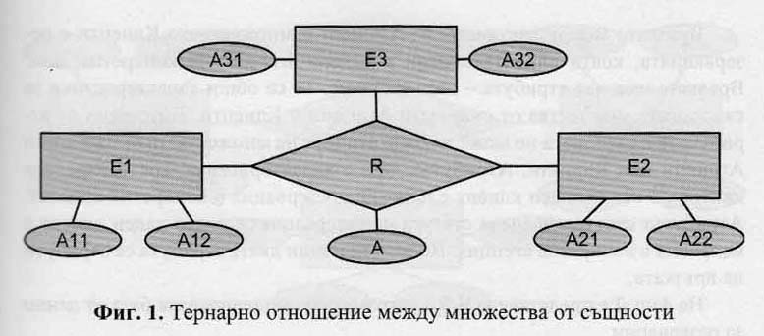
5. Пример за E/R диаграма

Slide 10
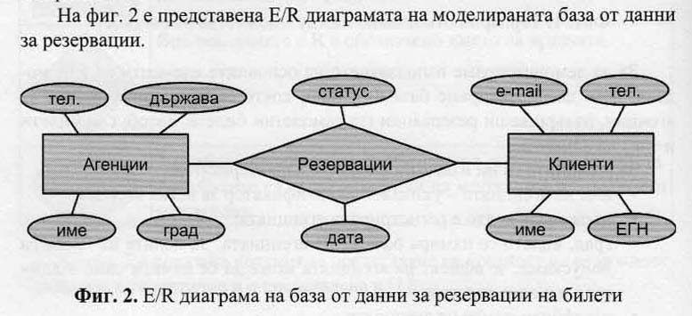
5. Пример за E/R диаграма

Slide 11
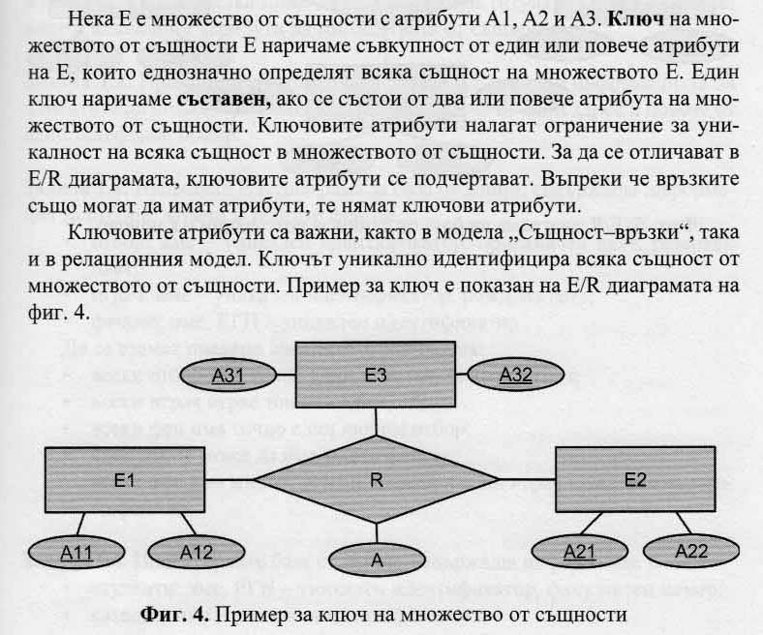
6. Ключ на множество от същности.

Slide 12
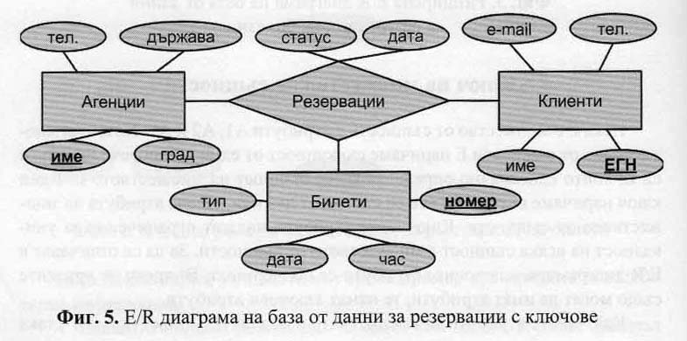
7. Пример

Slide 13
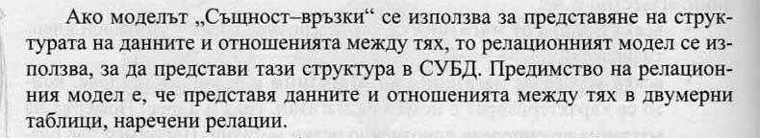
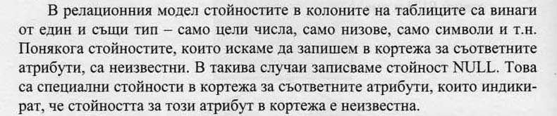
8. Релационен модел на данни. Операции върху релации.

Slide 14
БЛАГОДАРЯ ЗА ВНИМАНИЕТО!

